Slide 1
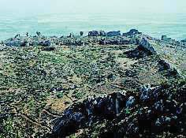
Η καθημερινή ζωή στα ελληνιστικά χρόνια

Slide 2
Οι νέες πόλεις που ίδρυσαν ο Μ. Αλέξανδρος και οι διάδοχοι του γνώρισαν μεγάλη οικονομική ανάπτυξη.
Εκεί πήγαν να εργαστούν πολλοί Έλληνες, με αποτέλεσμα να παρακμάσουν οι πόλεις της Ελλάδας και να ερημώσει η ύπαιθρος.
Οι κάτοικοι των πόλεων ασχολούνταν κυρίως με το εμπόριο και τη βιοτεχνία.
Αρκετοί πλούτισαν και ζούσαν μέσα στην πολυτέλεια και τις ανέσεις.
Οι πιο πολλοί όμως ζούσαν φτωχικά παρά τη σκληρή δουλειά.

Slide 3
Οι καινούριες πόλεις είχαν: μεγάλους δρόμους απέραντες πλατείες ιππόδρομους γυμναστήρια ναούς κήπους μεγαλόπρεπα ανάκτορα
Πολλοί άνθρωποι μιλούσαν κι έγραφαν την ελληνική γλώσσα.
Η μορφή της ήταν πιο απλή και ονομάστηκε ελληνιστική κοινή.

Slide 4
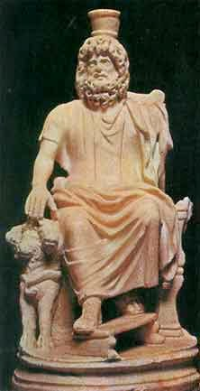
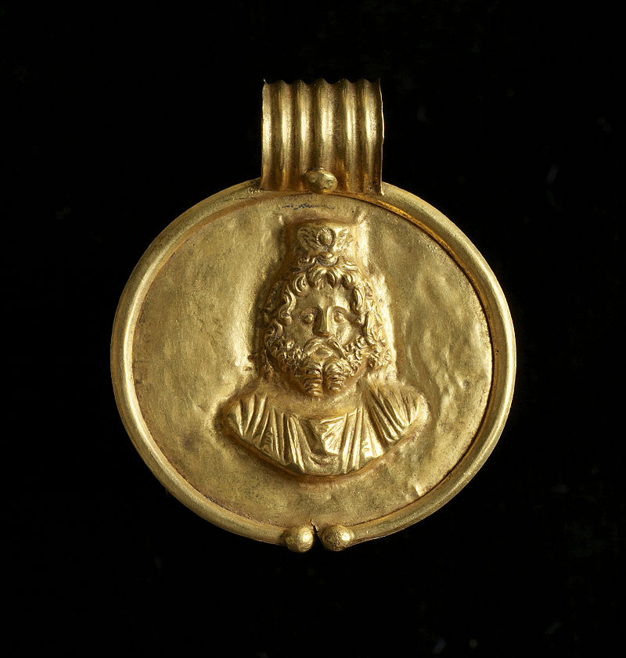
Οι άνθρωποι εκτός από τους 12 θεούς, λάτρευαν και θεούς της ανατολής, όπως τον Σάραπη και την Ίσιδα.
Ο απλός λαός διασκέδαζε σε θρησκευτικές γιορτές και πανηγύρια.
Οι μορφωμένοι περνούσαν τον ελεύθερο χρόνο τους στα συμπόσια, τις βιβλιοθήκες και το θέατρο παρακολουθώντας κωμωδίες ή τραγωδίες.
Ο θεός Σάραπης

Slide 5
Η πολιτική του Πτολεμαίου αποσκοπούσε στο να βρεθεί μία θεότητα που θα ενέπνεε το σεβασμό και στις δύο εθνότητες.
Παρόμοια προσπάθεια είχε γίνει και παλιότερα από το Μέγα Αλέξανδρο, χρησιμοποιώντας τον Άμμωνα, ο οποίος όμως δεν έγινε ποτέ ιδιαίτερα δημοφιλής στην Κάτω Αίγυπτο, όπου το ελληνικό στοιχείο είχε μεγαλύτερη επιρροή.
Οι Έλληνες έδειχναν ελάχιστο σεβασμό σε θεότητες που αναπαριστώνταν με κεφαλή ζώου και έτσι επελέγη ένα ανθρωπομορφικό είδωλο, Σάραπις (Σέραπις).

Slide 10
Η σύγχρονη βιβλιοθήκη χτίστηκε από το Αιγυπτιακό κράτος το 2.002 δηλαδή 1.361 χρόνια μετά την καταστροφή της αρχαίας από τους Άραβες. Χτίστηκε περίπου στο ίδιο σημείο με την παλιά για να θυμίζει την αίγλη της παλιάς, να συνεχίσει την παράδοση της πόλης και να για να γεφυρώσει τον αρχαίο με τον νέο αιγυπτιακό πολιτισμό.

Slide 12
ΔΙΚΤΥΟΓΡΑΦΙΑ
https://el.wikipedia.org/wiki/%CE%A3%CE%AD%CF%81%CE%B1%CF%80%CE%B9%CF%82
http://ebooks.edu.gr/modules/document/file.php/DSDIM-D103/%CE%94%CE%B9%CE%B4%CE%B1%CE%BA%CF%84%CE%B9%CE%BA%CF%8C%20%CE%A0%CE%B1%CE%BA%CE%AD%CF%84%CE%BF/%CE%92%CE%B9%CE%B2%CE%BB%CE%AF%CE%BF%20%CE%9C%CE%B1%CE%B8%CE%B7%CF%84%CE%AE/10-0090-02_Istoria_D-Dim_BM.pdf

